Slide 1
Bài 2: TRUNG THỰC
TÌNH HUỐNG
Em sẽ xử lý thế nào
khi nhặt được một số tiền lớn?

Slide 2
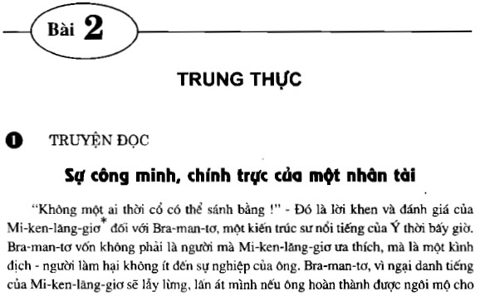
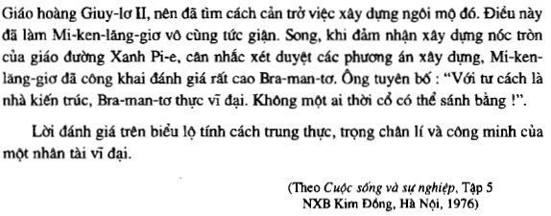

Slide 3
I. Truyện đọc:
a) Bra-man-tơ đối xử với Mi-ken-lăng-giơ như thế nào?
b) Mi-ken-lăng-giơ có thái độ như thế nào với Bra-man-to?
c) Em có nhận xét gì về 2 ông?
+ Công khai đánh giá cao Bra-man-tơ
+ Thẳng thắn, tôn trọng sự thật, đánh giá đúng công việc không vì bất đồng cá nhân
Bra-man-tơ: thiếu trung thực,trốn tránh sự thật
-Mi-Ken –Lăng –Giơ:công minh ,chính trực ,trung thực ,thẳng thắn
+ Oán hận, chơi xấu, kình địch
+ Sợ danh tiếng của Mi-ken-lăng-giơ lấn át mình

Slide 4
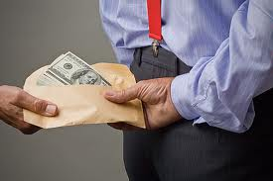

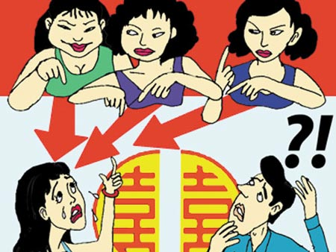

Những hình ảnh trái với trung thực
Trái với Trung thực
Trái với trung thực là dối trá,
là trốn tránh, xuyên tạc hoặc
bóp méo sự thật, đi ngược
với chân lí, đạo lí, lương tâm
là tham ô, tham nhũng,
lừa đảo

Slide 5
II. NỘI DUNG BÀI HỌC
a) Khái niệm:
Trung thực là luôn tôn trọng sự thật, tôn trọng chân lí, lẽ phải.
b) Biểu hiện: Sống ngay thẳng, thật thà và dám dũng cảm nhận lỗi khi mình mắc khuyết điểm.
Cụ thể:
Trong học tập: không quay cóp bài bạn, không nói dối bạn bè thầy cô.
Trong lao động: Không nói dối để tranh giành công lao của người khác
Trong quan hệ với mọi người: Bênh vực chân lí, bảo vệ lẽ phải, phê phán những việc làm sai trái.

Slide 6
Những trường hợp nào
có thể không nói thật
mà vẫn ko bị coi là
thiếu trung thực
CÙNG SUY NGẪM
TH1. Đối với kẻ gian, kẻ địch ta có thể không thể nói sự thật với họ
Thể hiện sự cảnh giác với kẻ thù
TH2. Đối với bệnh nhân, thầy thuốc nhiều khi không thể
nói hết sự thật về bệnh tình của họ
Thể hiện tính nhân đạo
TH3. Người vợ đau yếu nhưng sợ chồng và các con lo lắng.
Bà vẫn bảo mình khỏe và cố gắng đi làm.
Thể hiện sự hi sinh, chịu đựng của người phụ nữ
Trung thực không có nghĩa là biết gì, nghĩ gì cũng tùy tiện nói ra
Mà phải nói đúng lúc, đúng chỗ và đúng đối tượng

Slide 7
II. Nội dung bài học c) Ý nghĩa
Là đức tính cần thiết và quý báu.
Giúp ta nâng cao phẩm giá, làm lành mạnh các mối quan hệ XH.
Được mọi người tin yêu, kính trọng.

Slide 8
Tục ngữ: Cây ngay không sợ chết đứng.
Danh ngôn: “Phải thành thật với mình, có thế mới không dối trá với người khác”

Slide 9
III. Bài tập:
a/ Hành vi nào thể hiện tính trung thực ?
a- Làm hộ bài cho bạn.
b- Quay cóp trong giờ kiểm tra.
c- Nhận lỗi thay cho bạn.
d-Thẳng thắn phê bình khi bạn mắc khuyết điểm.
đ-Dũng cảm nhận lỗi của mình.
e -Nhặt được của rơi đem trả lại người
mất.

Slide 10


Slide 11
Lời dặn
Học bài 2.
Bài tập: Kể về lần em đã trung thực hoặc không trung thực trong học tập, cuộc sống. Em rút ra bài học gì cho bản thân?
Xem trước bài 3: Tự trọng

